Slide 1
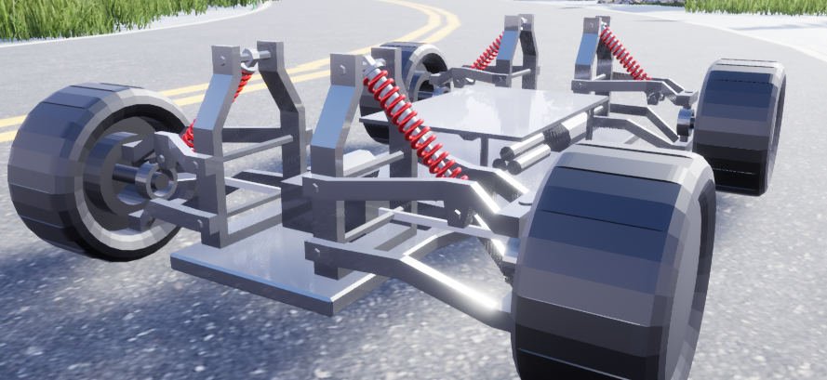
Abschlusspräsentation: Modellierung von Fahrsituationen eines RC-Autos

Slide 2
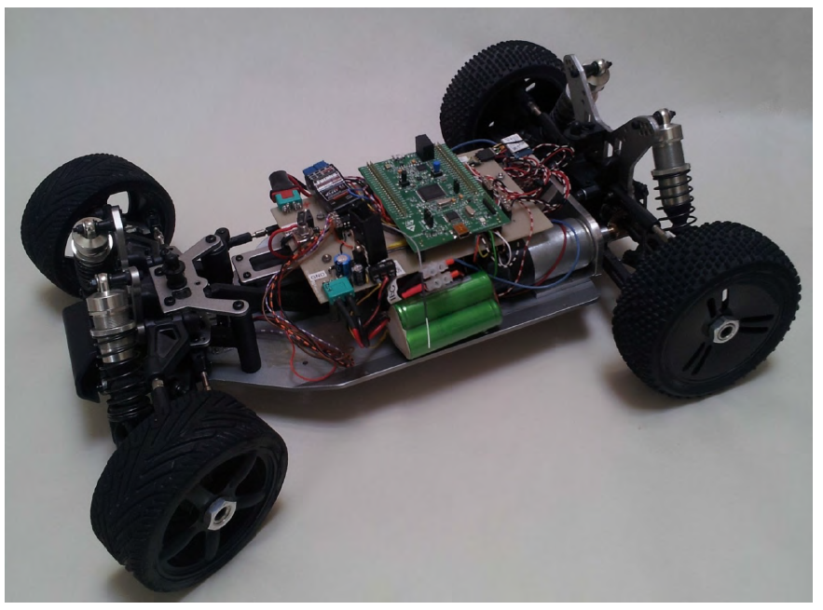

Kurze Einführung - Basisprojekt
Inspiration: „Antriebsschlupf- und Fahrdynamikregelung eines ferngesteuerten Modellautos“ - P. Keller (betr. Prof. Jörg Wild)
Eigenschaften des Fahrzeugs:
Umgebauter Offroad-Buggy
Heckantrieb
Federung
Ziel dieses Projektes in C&M:
Die Entwicklung einer Animation bzw. Visualisierung des Modellfahrzeuges in der Game-Engine UNREAL - Veranschaulichung der Fahrsituationen
- Erster Grundbaustein für Erweiterungen
Bildquelle: https://upload.wikimedia.org/wikipedia/commons/2/20/UE_Logo_Black_Centered.svg

Slide 3

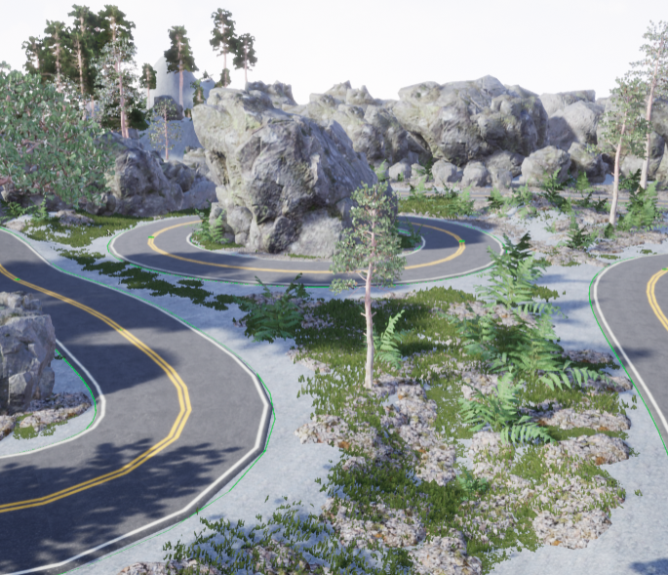
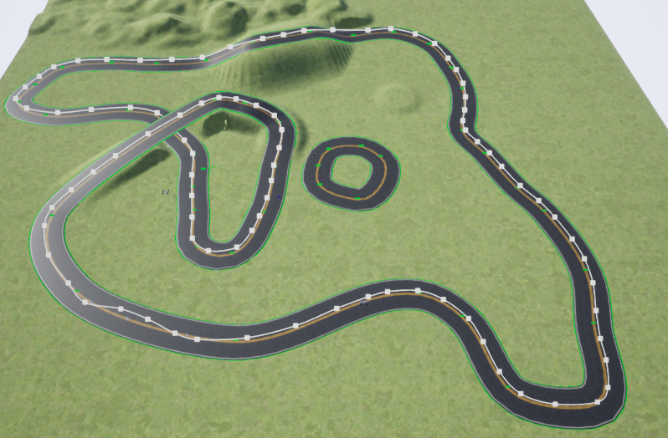
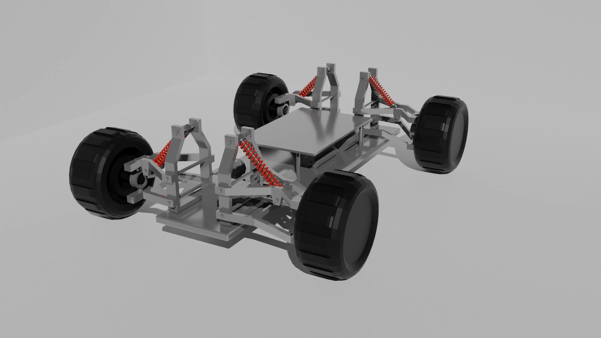
Ausblick vom 14.01.2021
Optimierung der Fahrphysik in Unreal
Landschaft wird noch schöner gestaltet
Weitere Kameraperspektiven
Dokumentation
Zusätzlich: Realitätsnahe Umgebung durch Verwendung weiterer Kits
Insg. 3 Perspektiven integriert, Modularität eingehalten
Zusätzlich: HUD für Geschwindigkeitsanzeige

Slide 4
→ Live-Demo
Vielen spaß und vielen Dank

Slide 5
Modellierung von Fahrtsituationen eines RC-Autos

Slide 6
Agenda
Basisprojekt und aktueller Stand
Modellierung des RC-Autos
Simulationsumgebung
Implementierung der Fahrphysik
Live-Demo

Slide 7
Basisprojekt und aktueller Stand
Basis: Masterprojekt - „Fahrdynamikregelung eines ferngesteuerten Modellautos“
Eigenschaften des Fahrzeugs:
Umgebauter Offroad-Buggy
Heckantrieb
Federung

Slide 8
Aktueller Stand
1. Stationäre Kreisfahrt
2. Vorgegebene Fahrt auf einer Fahrtstrecke
3. Manueller Fahrmodus

Slide 9
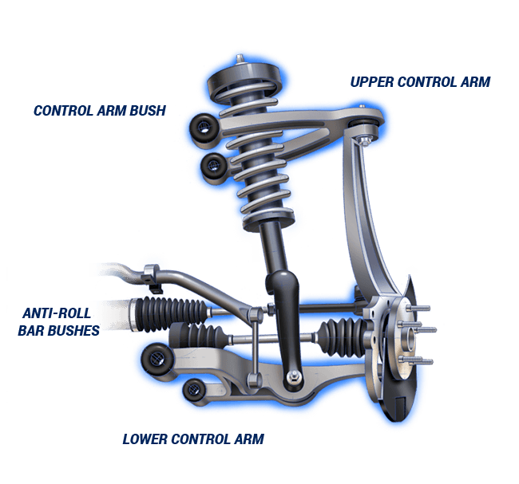
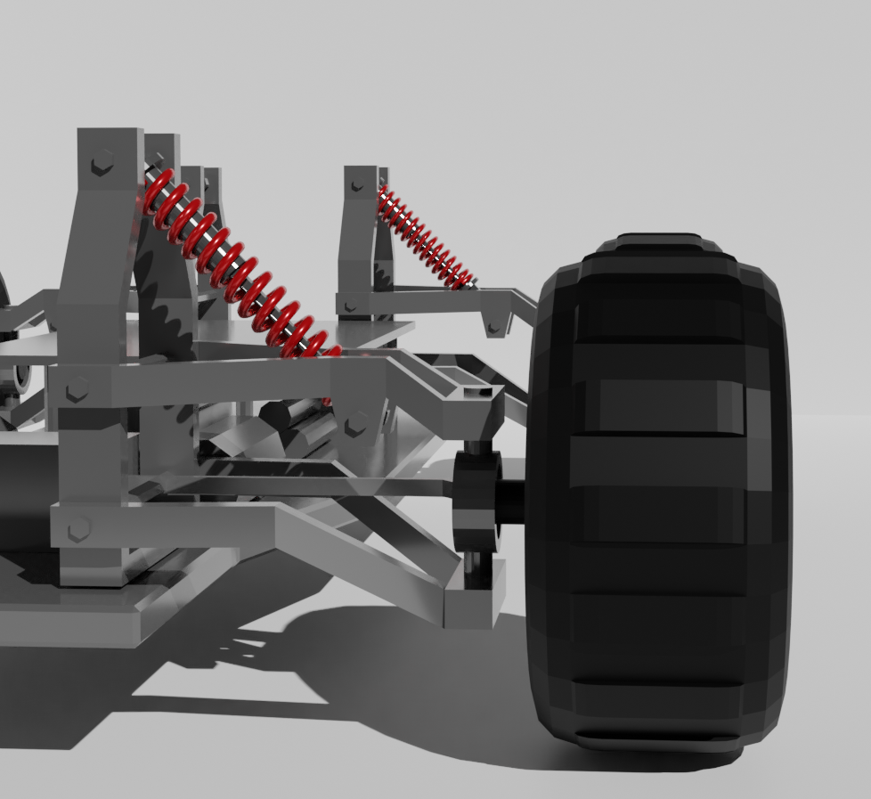
Blender Modellierung
Modell wurde komplett in Blender erstellt
Reduzierung auf essentielle Teile:
Fahrzeug Körper
Federung
Oberer Arm
Unterer Arm
Kingpin
Lenkachse
Rad mit Radachse
[https://www.moogparts.eu/blog/double-wishbone-suspension.html]

Slide 10
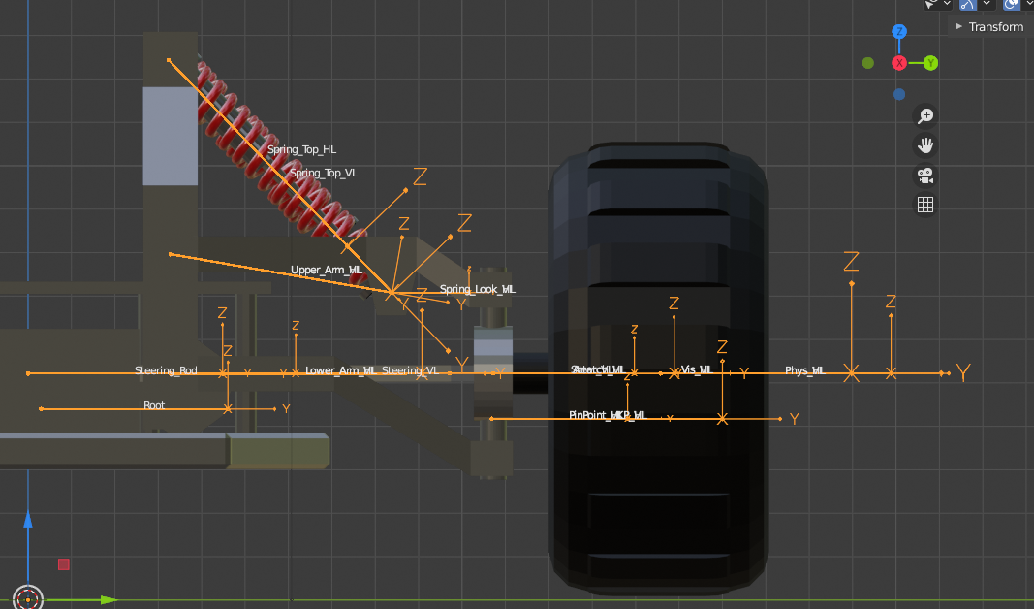
Blender Knochen und Animation in Blender
Knochen-Eltern + Knochen-Ausrichtung entscheidend
Vorder-/Hinterachse praktisch identisch
Rechts/Links → Koordinatensysteme der Knochen beachten
Eltern bewegen Kinder auch ohne „Copy Rotation/Location“ Befehl

Slide 11
Blender Knochen und Animation in Blender
Knochen „Physik von Rad X“
Knochen „Unterarm von Position X“
Kind-Knochen „Pin-Point an Position X“
Knochen „Oberarm von Position X“
Knochen „Federung von Position X“
Knochen „Kingpin an Position X“
Knochen „Steering-Rod an Position X“
Kind-Knochen „Attach-Point an Position X“
Knochen „Rad-Mesh an Position X“
Kind-Knochen „Steer an Position X“
User-/ UE-Input
Track-To / Look at
Copy Rotation
Stretch-To
Copy Location
Copy Location
Track-To / Look at

Slide 12
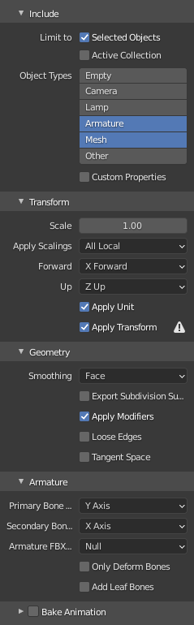
Blender Export
Eventuelle Skalierung vor Export durchführen (Scale = 1)
Alle Transformationen vor Export anwenden
„Selected Objects“, „Armature“ und „Mesh“
Forwärts- und Vertikalachse zuordnen
Smoothing = Face
Keine Leaf-Bones
Keine Animation

Slide 13
Blender Animation

Slide 14
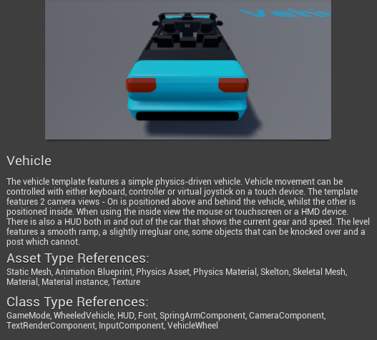
Implementierung In Unreal - Basis
Basiert auf Vehicle Template von Unreal Engine
Fahrzeug und einfaches Level bereits vorhanden
Tastatursteuerung bereits implementiert
WheeledVehicle-Klasse
Basisklasse in Unreal
Liefert Grundgerüst zur Implementierung von Fahrphysik und Fahrzeugmodell

Slide 15
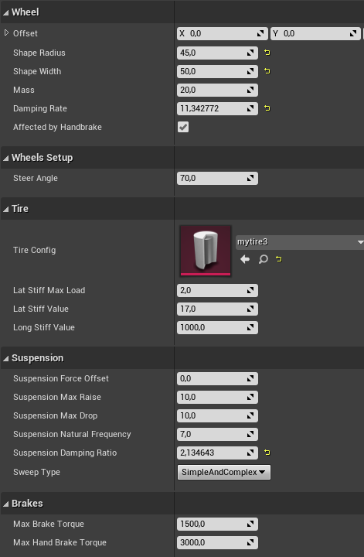
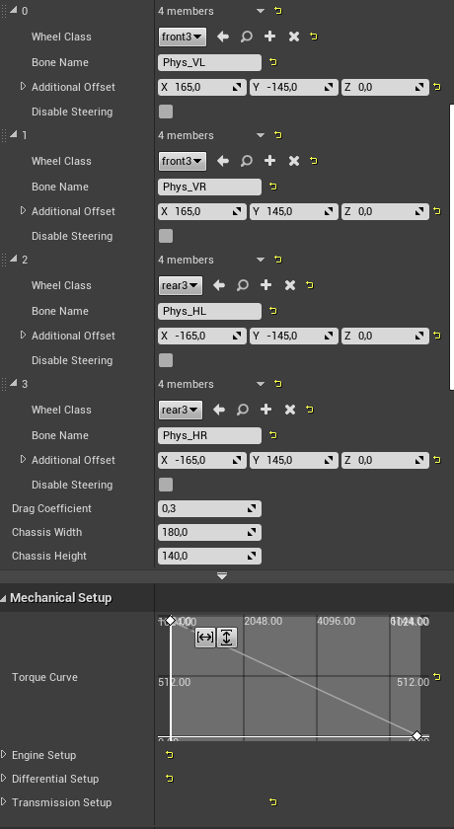
Implementierung In Unreal – RC-Auto
Anpassung der Fahrphysik über Rad-Setup (links) und WheeledVehicle-Klasse (rechts)
Rad-Setup steuert Fahrwerkparameter und Reifenparameter
WheeledVehicle-Klasse kann Parameter für Antriebsstrang anpassen
Motor, Getriebe und Differential

Slide 16
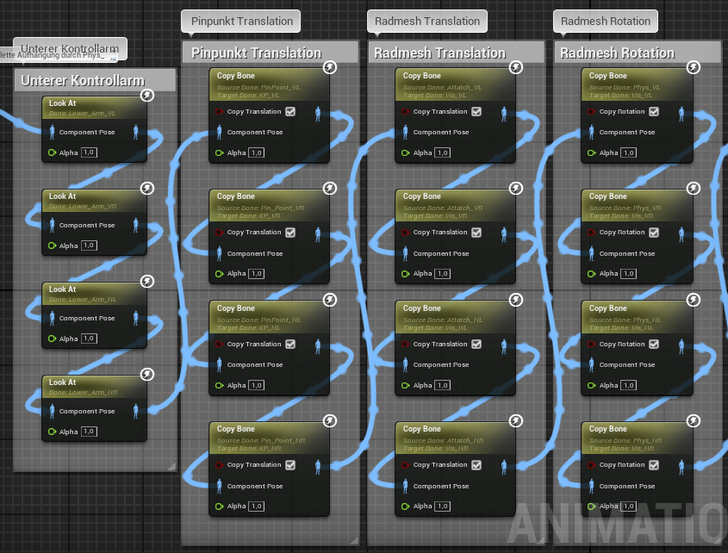
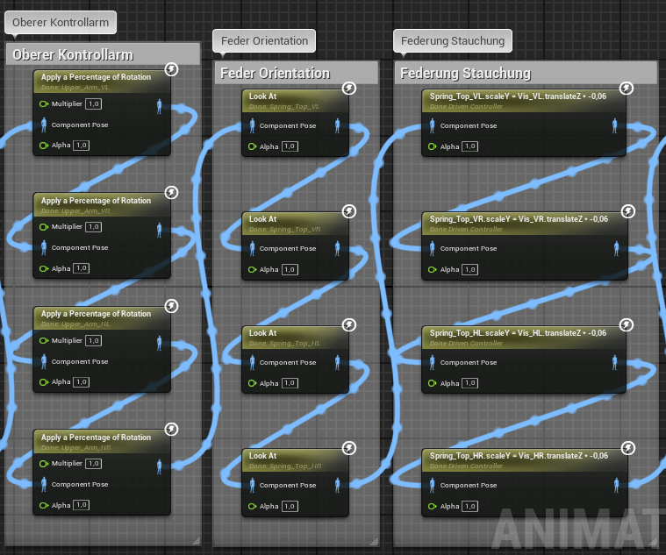
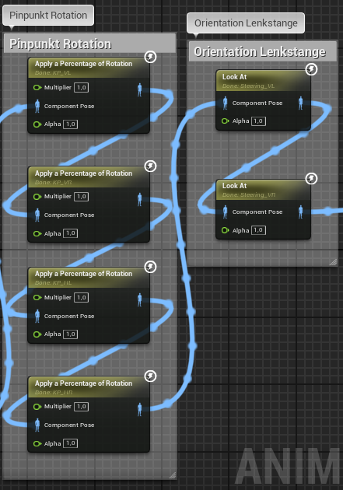
Implementierung In Unreal - Federung

Slide 17
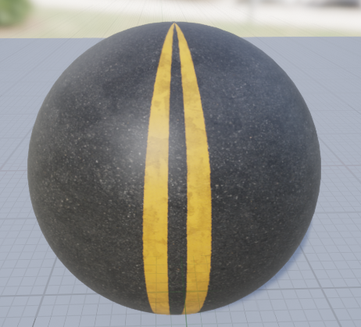
Simulationsumgebung
Ziel: Ein Rundkurs
Mit „Landscape“> „Spline“
Mesh für die Straße die Map eingebunden
Streckensegmente mit Hindernissen
Unebene Streckensegmente
Ausblick:
Landschaft wird noch schöner gestaltet (Gebirge)
Weitere Kameraperspektiven
Dokumentation

